Slide 1
Drop The Beat
2013182001 강수빈

Slide 2
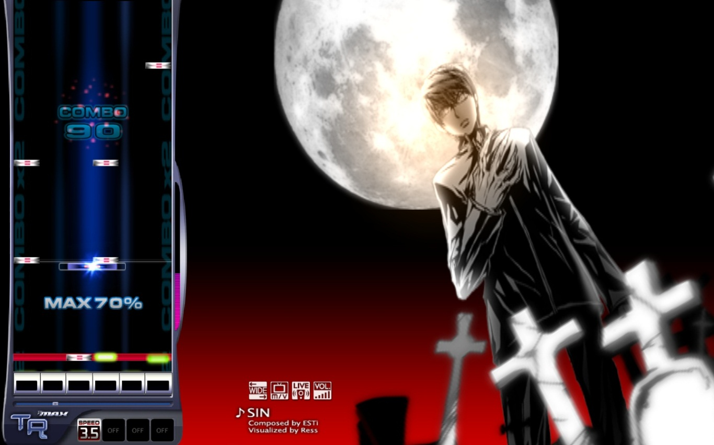
메인 컨셉
노래에 맞추어 내려오는 노트들을 키보드로 타건하여 실제 연주와 유사한 경험을 할 수 있도록 함.

Slide 3
개발 범위
내용 | 최소범위
컨트롤 | 4개의 타건 키
기술 | 1,2,3,4,5 키로 속도 조정 판정선사용으로 정확도 판정
난이도 | 노말패턴
게임 기능 | 노래에 맞추어 내려오는 노트를 타건 맞추지 못하고 미스시 체력 감소 타건시 점수 증가
사운드 | 메인 게임 사운드
애니메이션 | 파티클 타이머, 애니메이션 동기화

Slide 4
주차
1주차 | 계획 | 리소스 수집, 게임 뼈대 레이아웃 작성
 | 결과 | (100%) 필요리소스, 뼈대 레이아웃 구성 완료
2주차 | 계획 | 게임 플레이 화면 프로토타입 이미지 출력
 | 결과 | (100%) 게임 진행 프로토타입 이미지 출력완료
3, 4주차 | 계획 | BGM을 로딩하면 해당 BGM의 노트를 로딩 BGM에 맞추어 노트가 내려오도록 곡에 따라 노트가 내려오는 위치, 속도조정
 | 결과 | (100%) 로딩 동기화 완료, 속도 별 노트 위치 조정 동기화 완료
5주차 | 충돌처리 | 노트와 판정선 사이의 충돌처리, 정확도, 점수 등 계산
6주차 | 중간점검 | 플레이상의 문제가 있는지, 싱크문제등 부족한점 보완 중간 점검
7, 8주차 | 플레이 기능, 상태 추가 | 죽지 않는 연습모드, 피버, 물약등 추가
9주차 | 애니메이션 처리 | 각각의 리소스들에 필요한 애니메이션 추가
10주차 | 메뉴, 세팅창 제작 | 메뉴에서 곡, 난이도, 속도등을 선택 세팅창에서 키 선택, 볼륨 조정등
11주차 | 마무리 | 최종점검 & 릴리즈

Slide 5
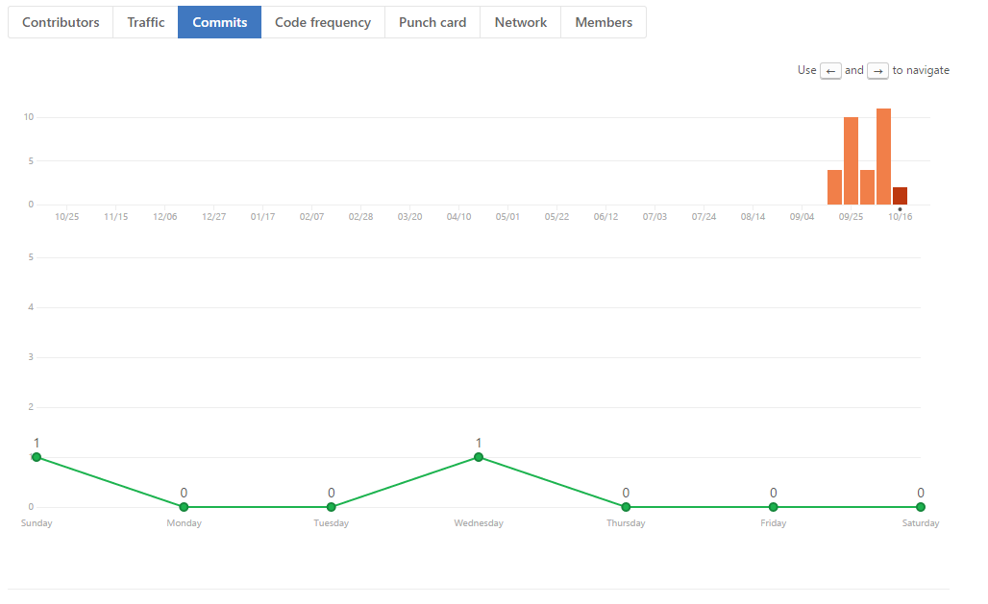
커밋 통계 그래프

Slide 6
평가항목 | 평가 (A:매우잘함,B:잘함,C:보통,D:못함,E:매우못함)
발표자료에 포함할 내용을 다 포함했는가? | A
게임컨셉이 잘 표현되었는가? | B
게임 핵심 메카닉의 제시가 잘 되었는가? | B
게임 실행 흐름이 잘 표현되었는가? | A
개발 범위가 구체적이며, 측정 가능한가? | B
개발 계획이 구체적이며 실행가능한가? | C

Slide 7
감사합니다.

